Slide 1
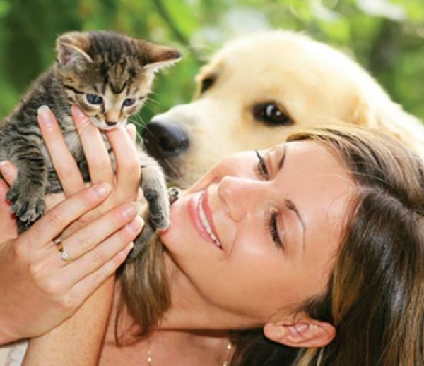
Взаємозв'язки тварин в природних угрупованнях

Slide 2
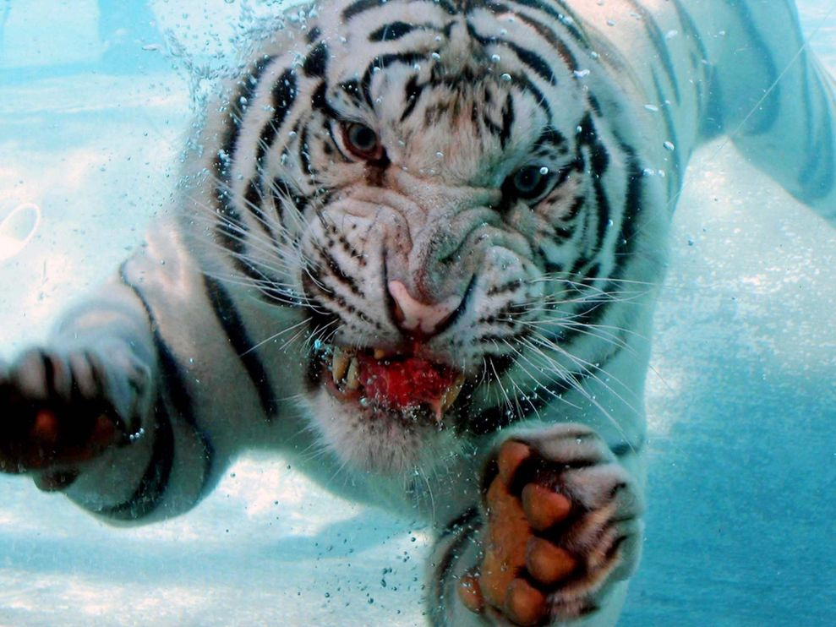
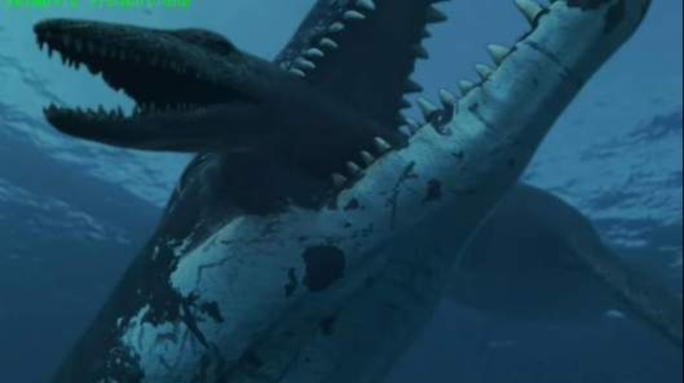
Без надходження в організм речовини й енергії жодна жива істота не здатна підтримувати свою життєдіяльність, рости, розвиватися й розмножуватися. Усі тварини одержують речовину й енергію, поїдаючи інші організми (рослини, гриби, тварин), або живляться органічними речовинами, що містяться у мертвих тваринах і відмерлих рослинах.

Slide 3
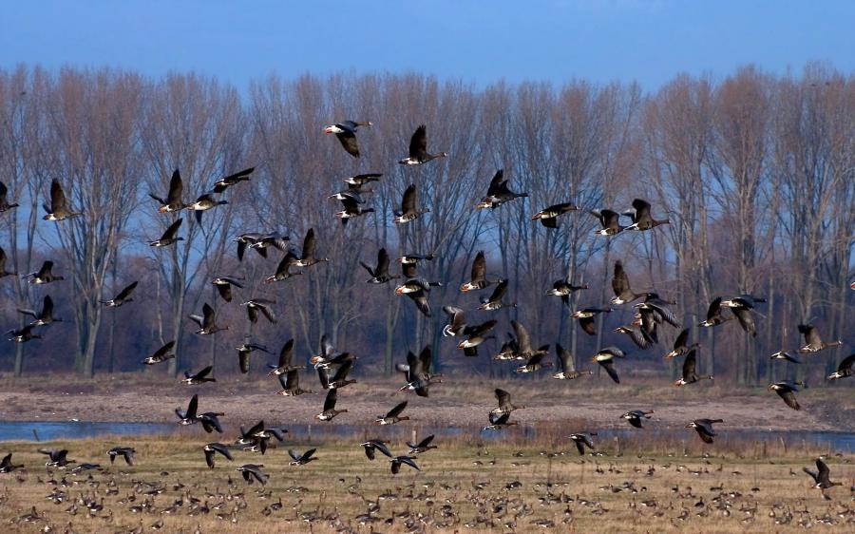
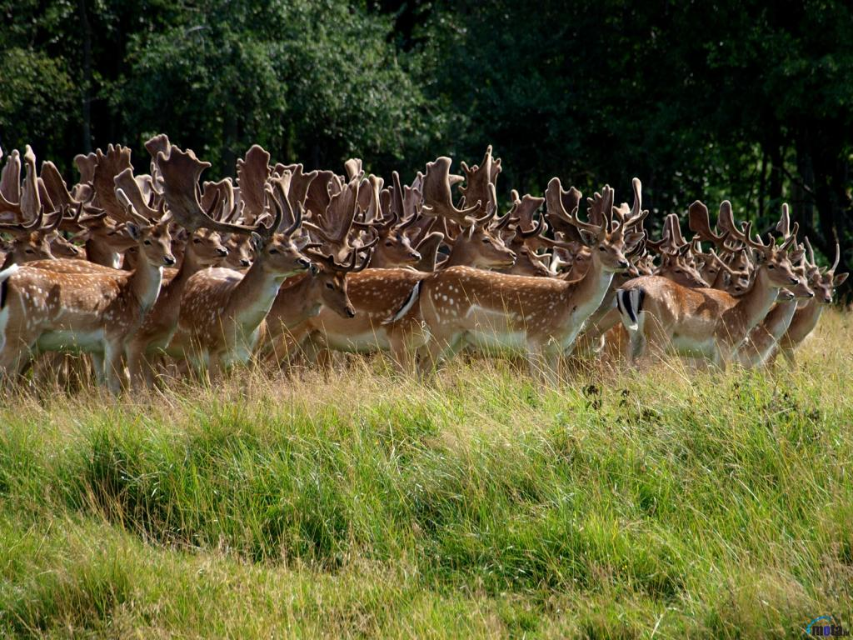
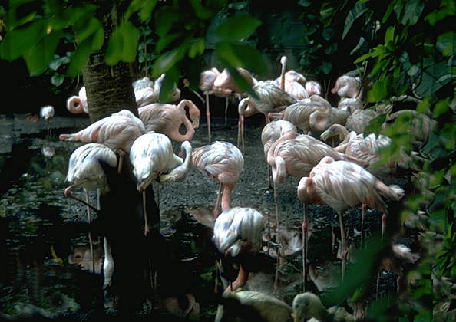
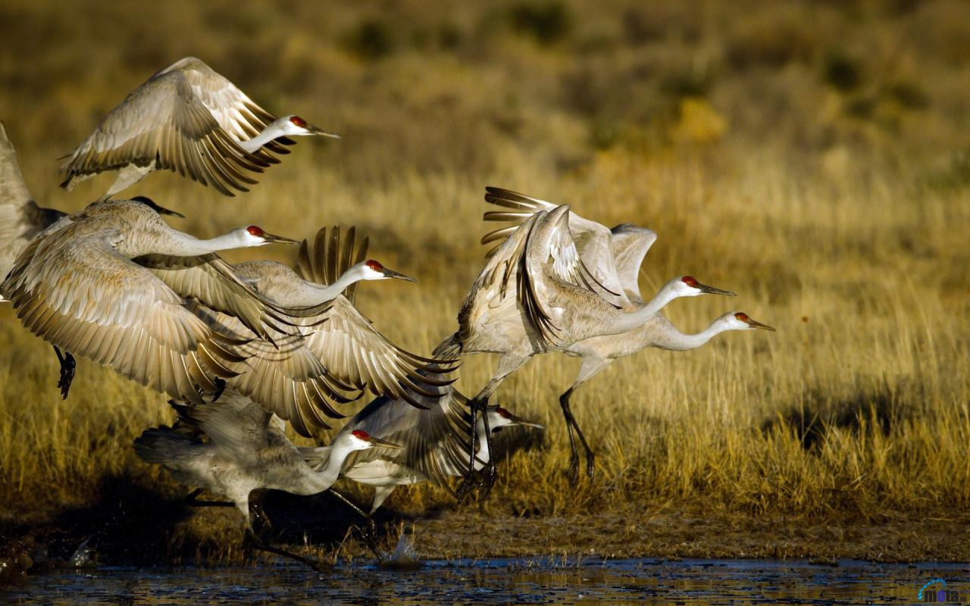
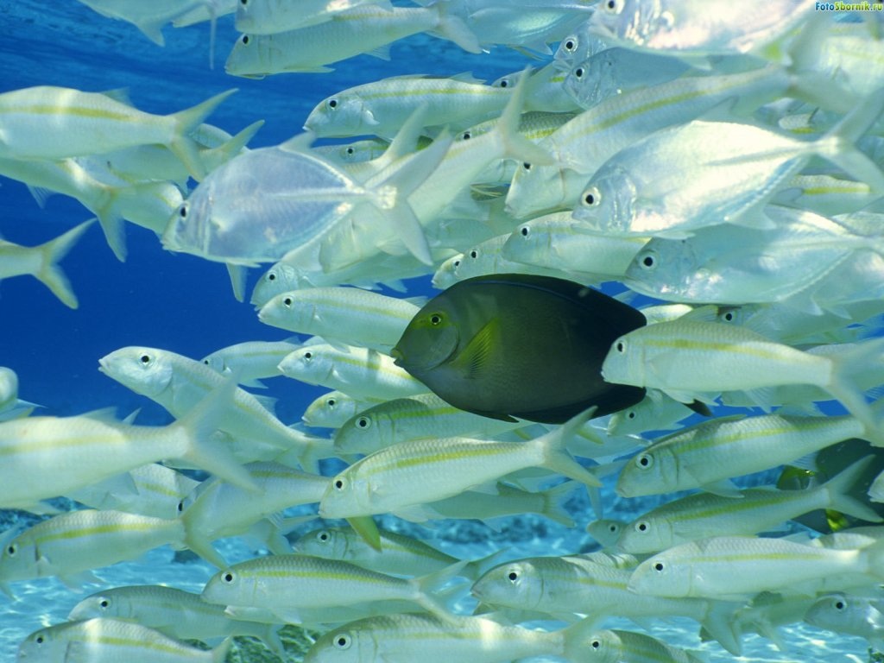
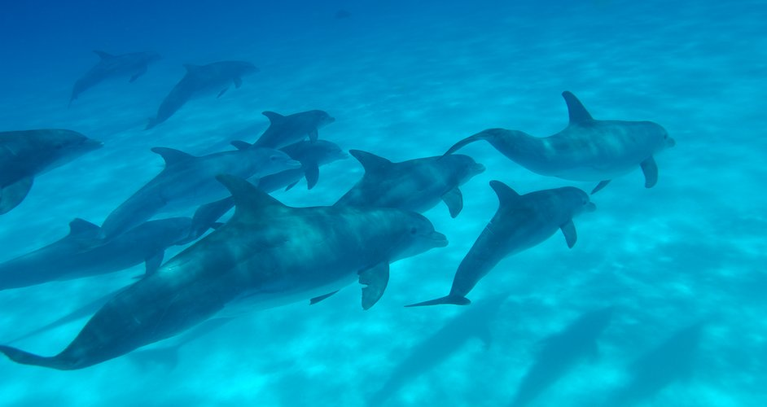
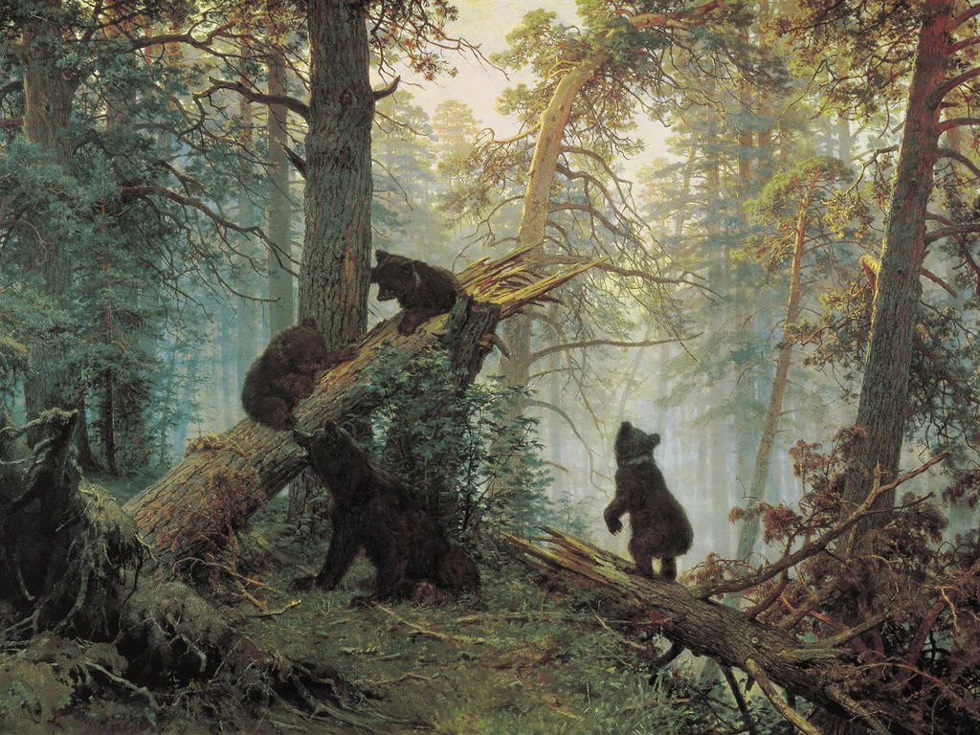
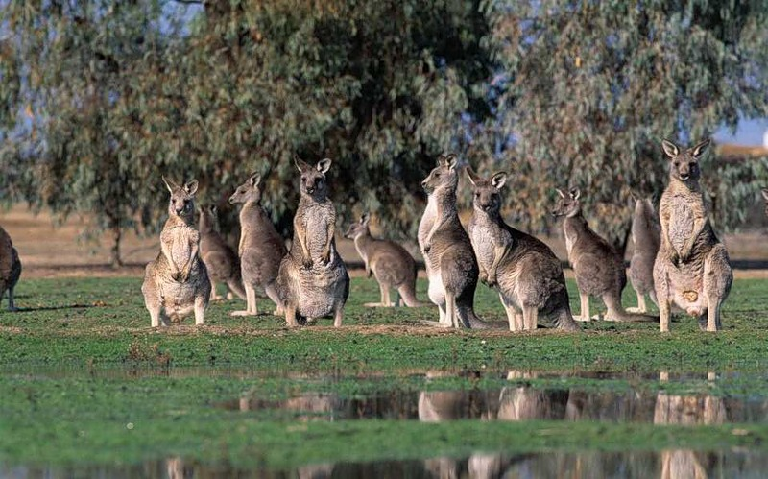
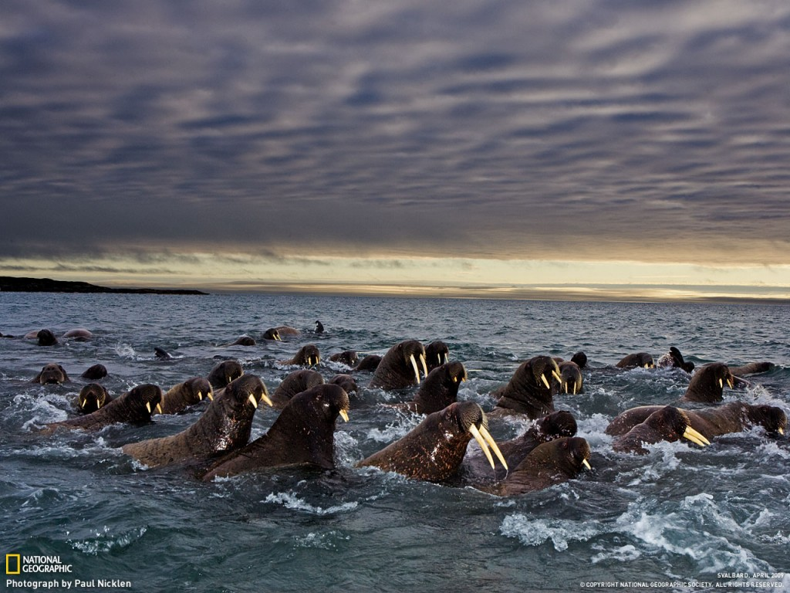
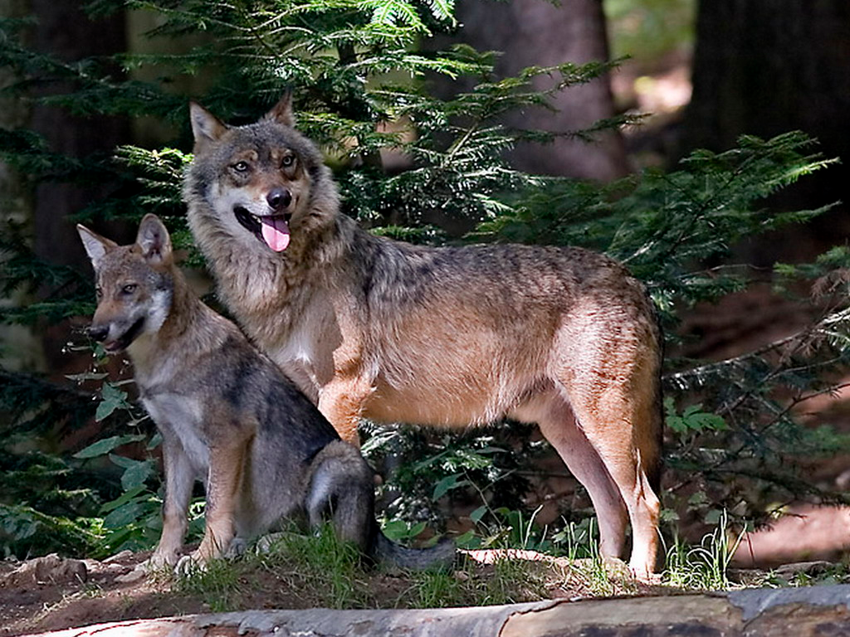
Основні взаємозв’язки живих організмів, які спрощено можна звести до вислову «хто кого з’їсть», називаються трофічними зв’язками (від грец. трофе — живлення). Вони є основою взаємовідносин різних видів у біоценозах (від грец. біос — життя, коїнос — загальний) — угрупованнях тварин та рослин, які спільно населяють ту саму територію, наприклад ліс, озеро, парк або річку.

Slide 4
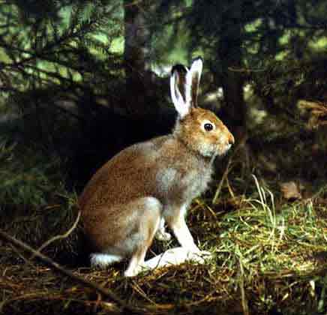
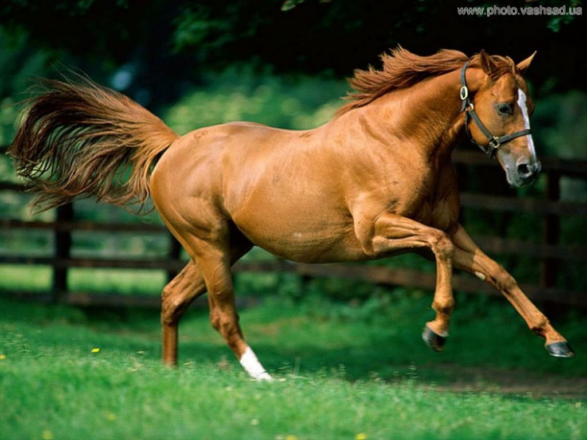
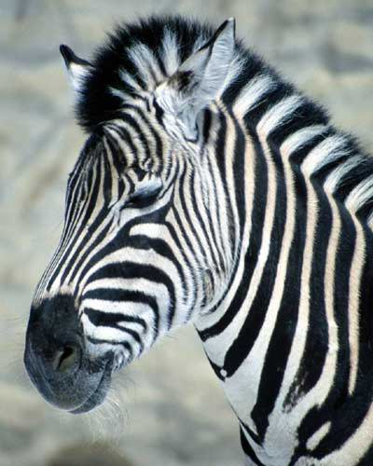
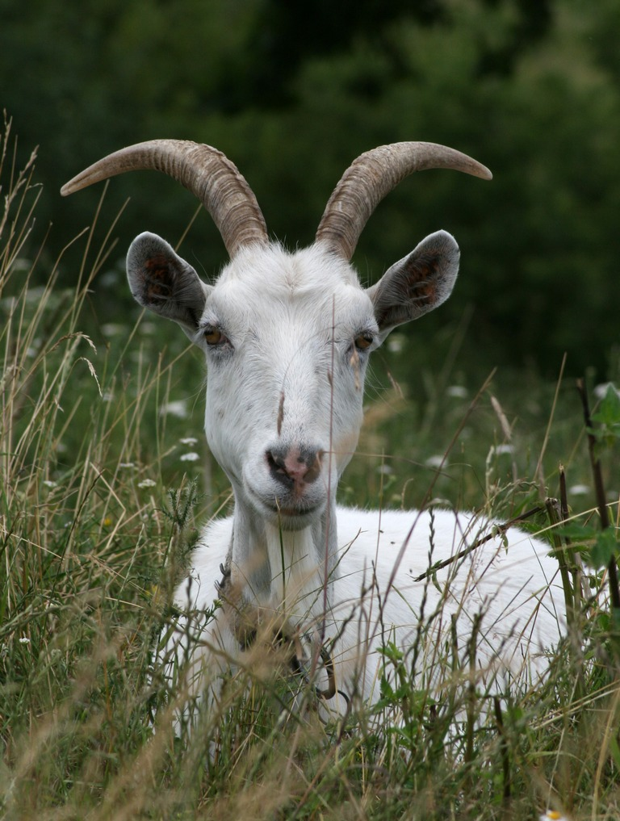
Усіх тварин за типом живлення поділяють на три групи:
ті, що живляться рослинами;
ті, що поїдають інших тварин;
ті, що поглинають органічну речовину з тваринних і рослинних решток

Slide 5
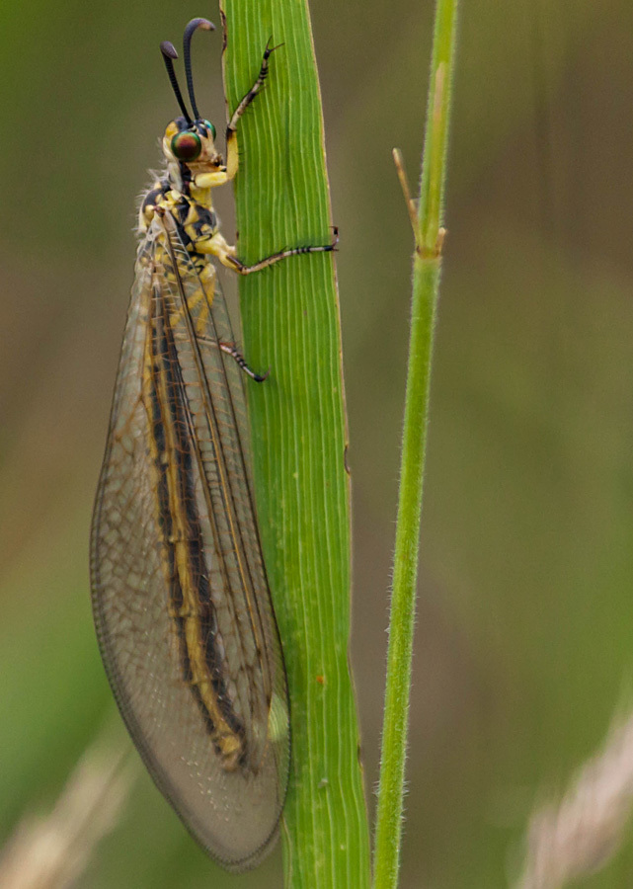
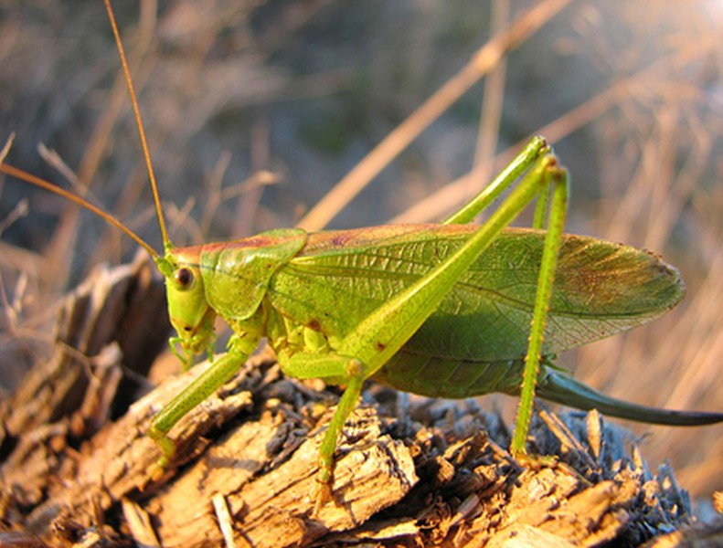
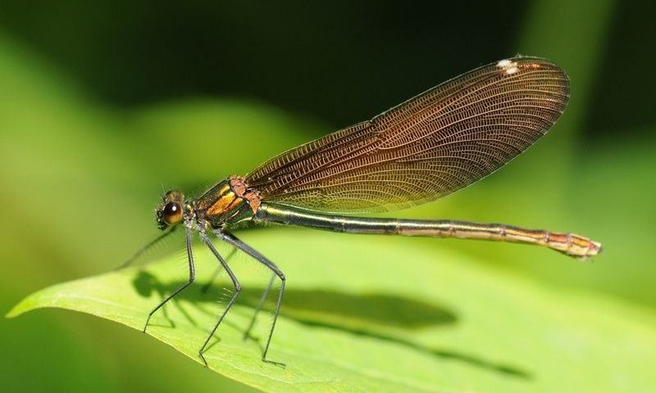
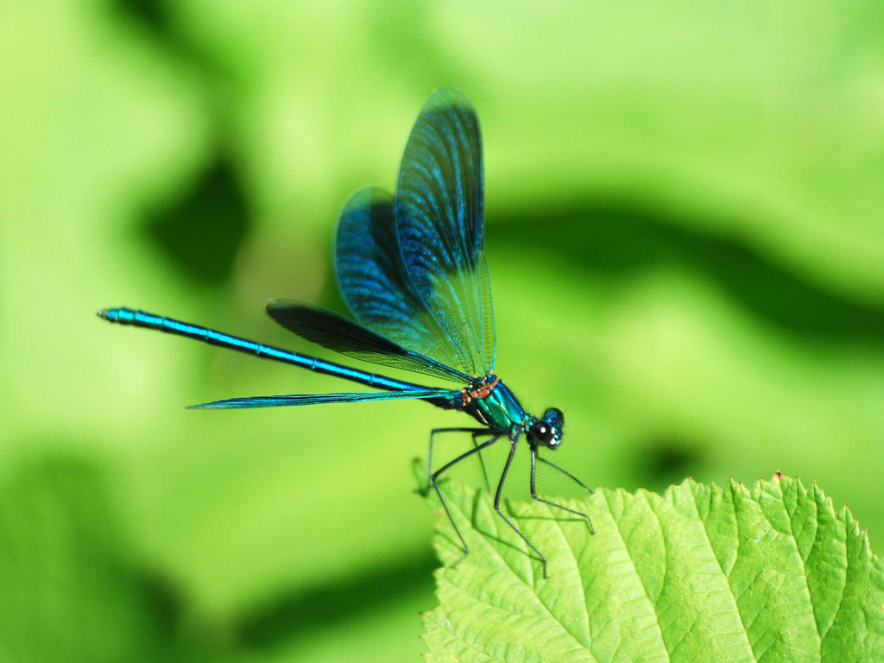
Рослиноїдні тварини. До цієї групи належать усі тварини, які живляться лише рослинами. Насамперед це травоїдні тварини (деякі молюски, комахи, численні гризуни та копитні). Вони їдять не лише траву, а й тонкі гілочки, молоду кору.

Slide 6
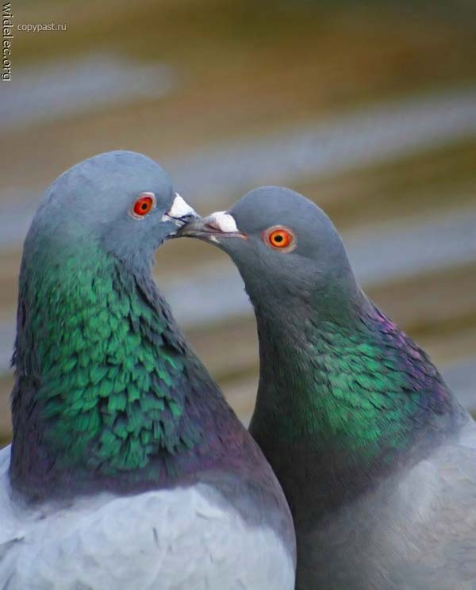
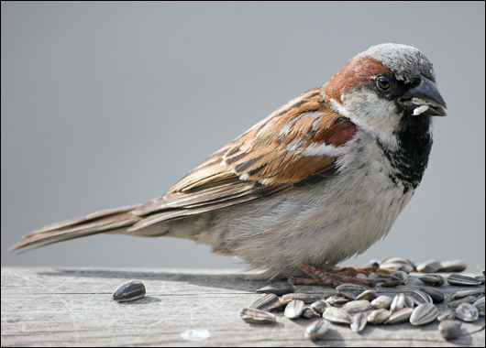
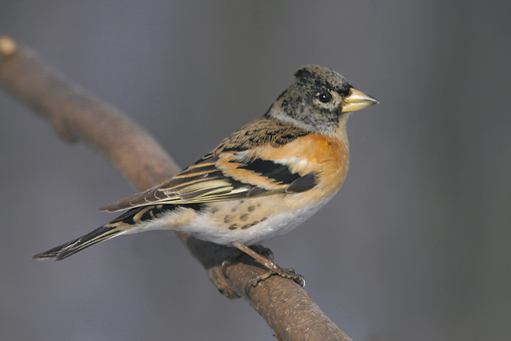
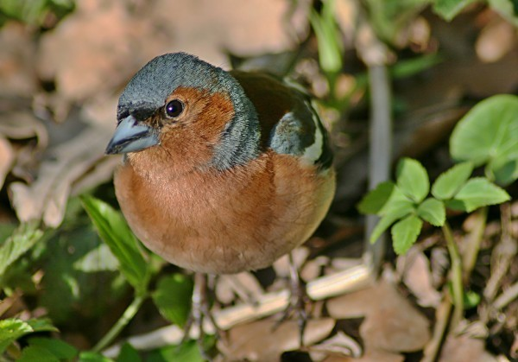
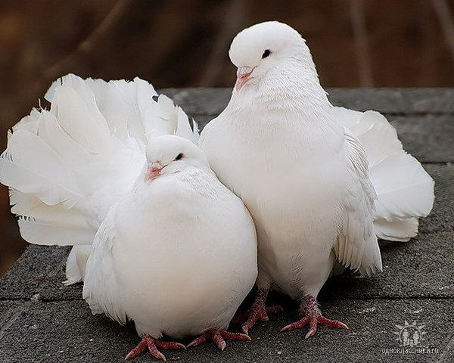
Насіннєїдні та плодоїдні тварини живляться насінням трав’яних рослин або соковитими плодами дерев та чагарників. Це різноманітні птахи (голуби, горобці, в’юрки) та дрібні гризуни (переважно миші). Кількість тварин, що живляться насінням, залежить безпосередньо від урожайності рослин: чим більше насіння і плодів, тим вища чисельність цих тварин.

Slide 7
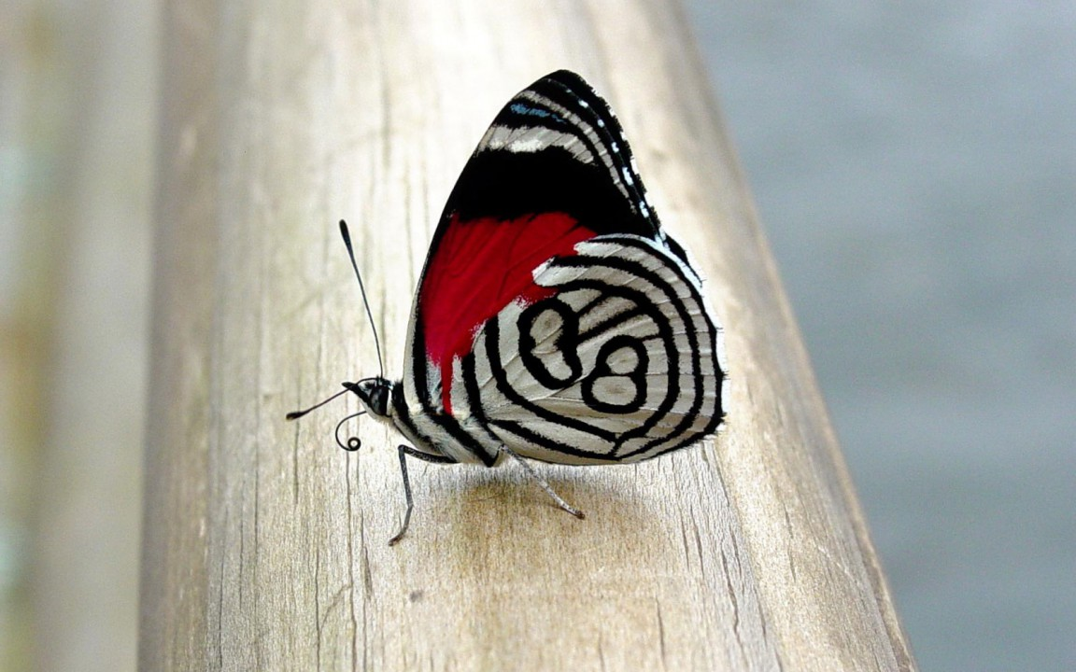
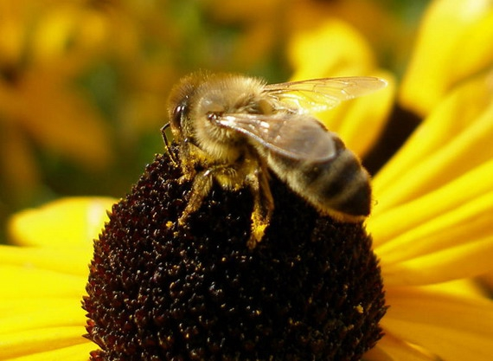
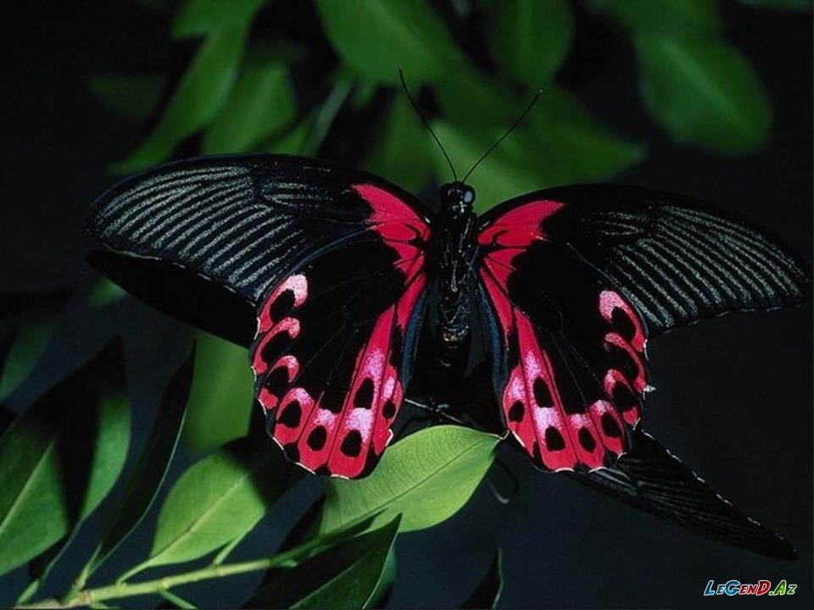
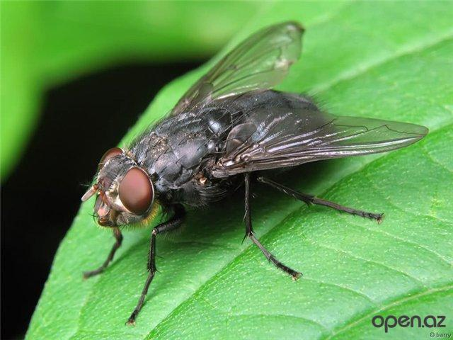
Ще одну особливу трофічну групу утворюють тварини, які живляться нектаром і пилком садових рослин: різноманітні метелики, мухи, бджоли і дрібні жуки — пилкоїди

Slide 8
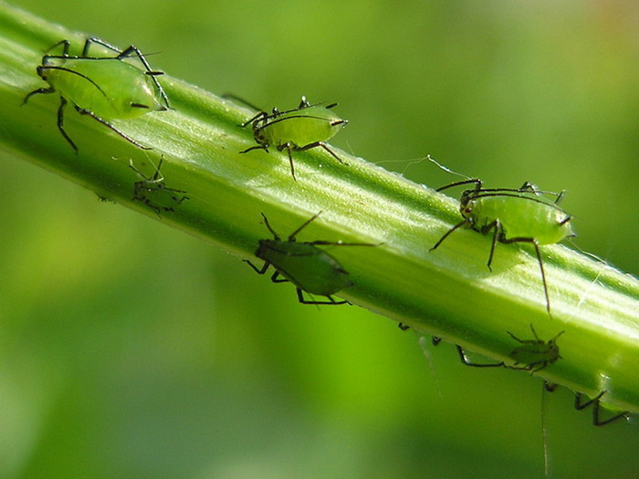
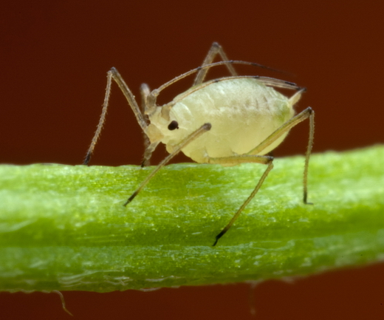
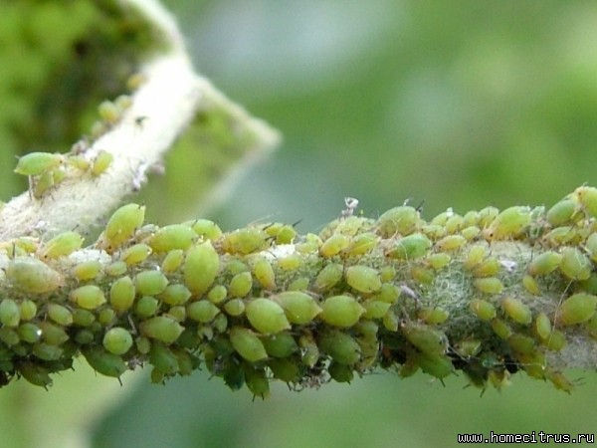
Рослиноїдними тваринами є також паразити рослин, котрі постійно живуть усередині або на поверхні рослин. Це певні види червів, а також попелиці, які висмоктують з рослин соки.

Slide 9
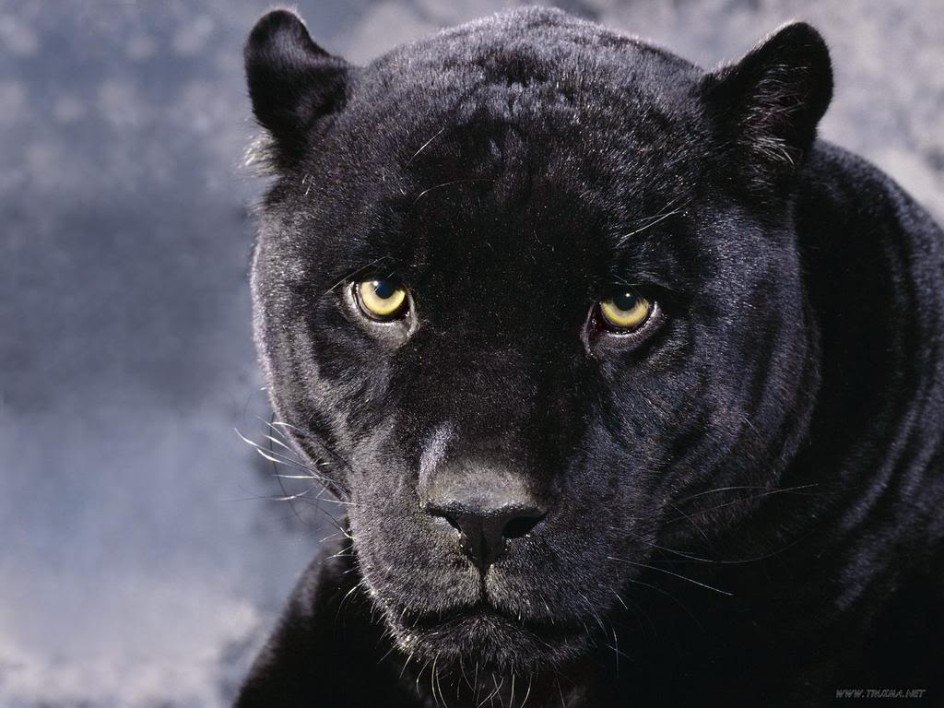
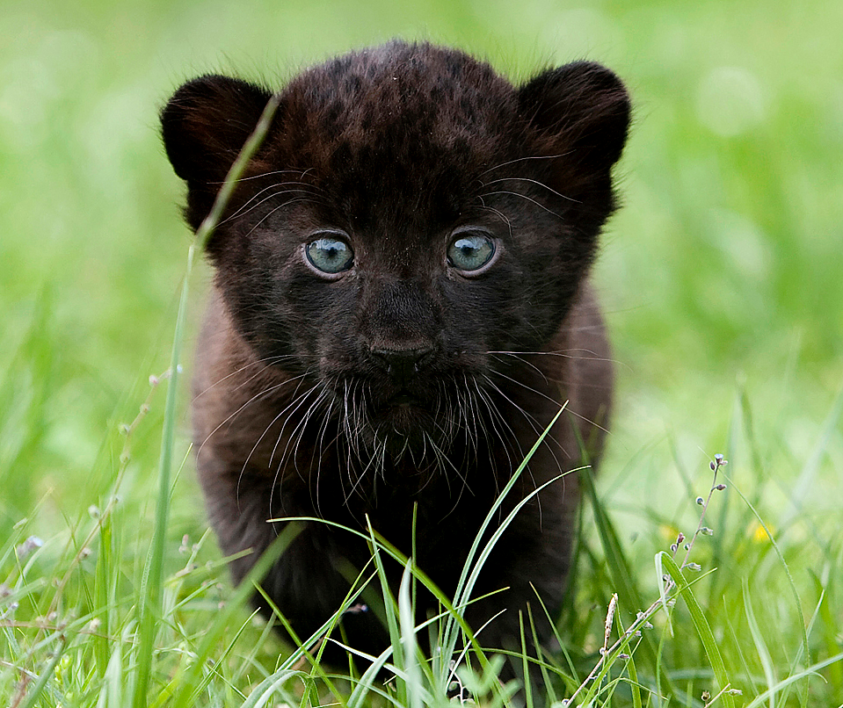
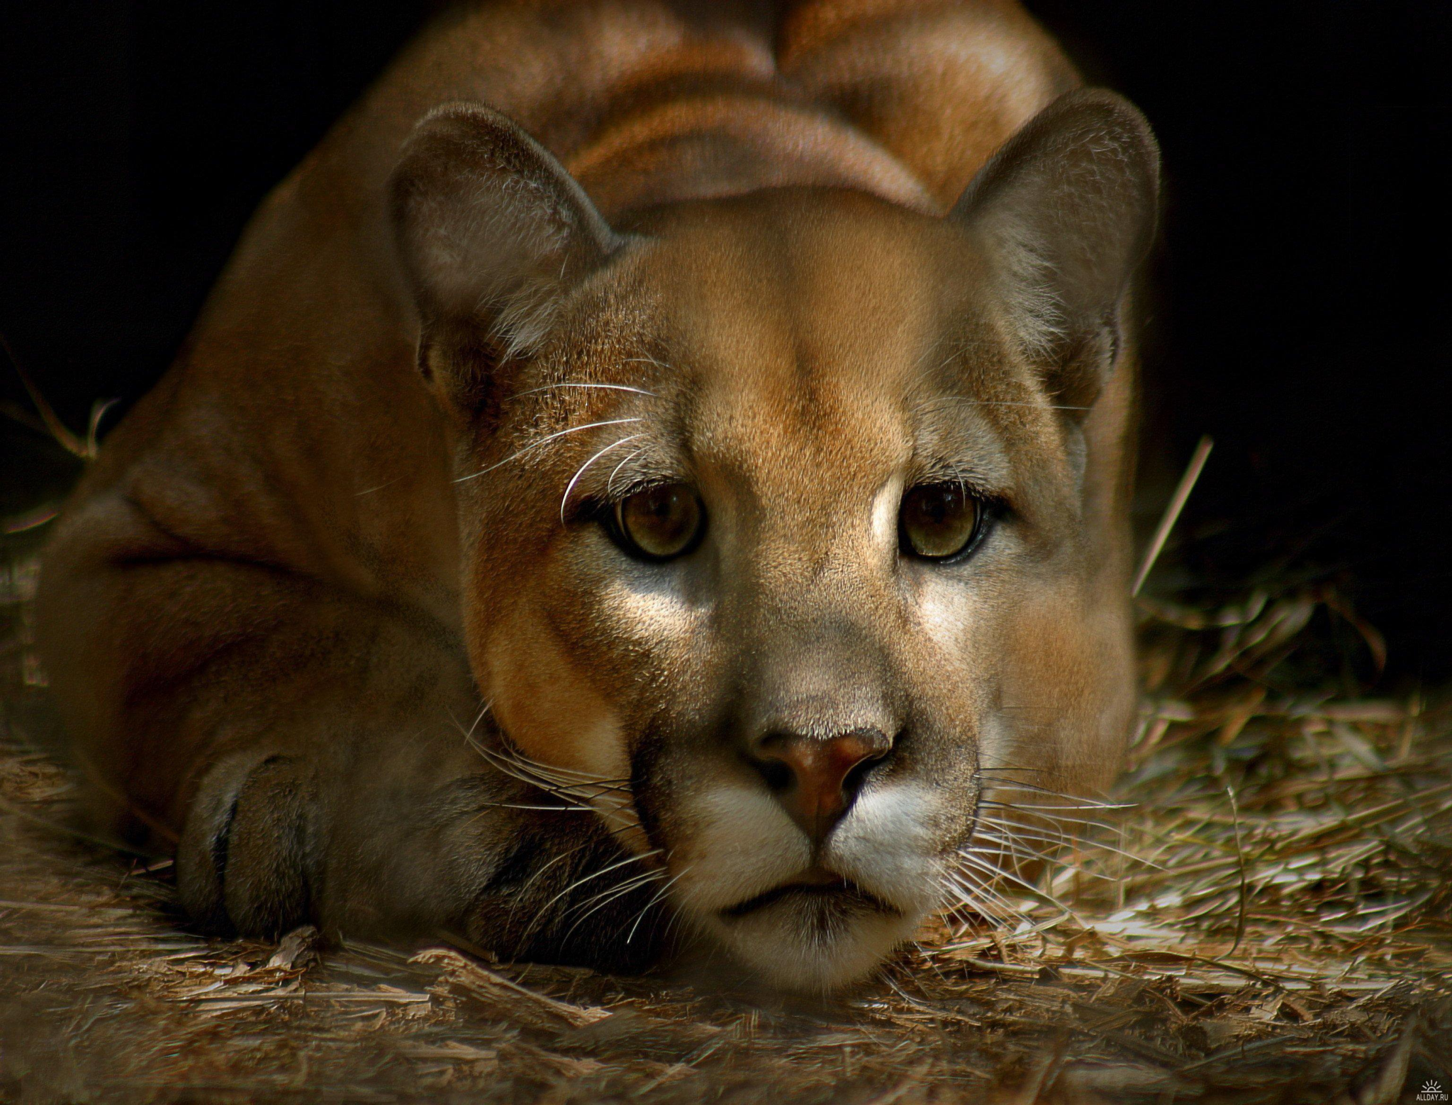
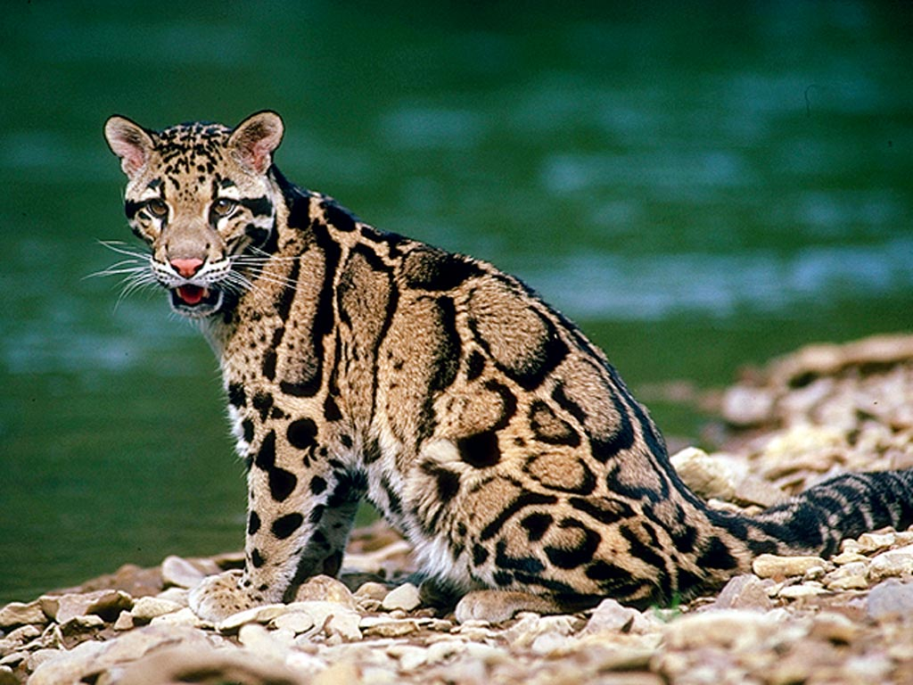
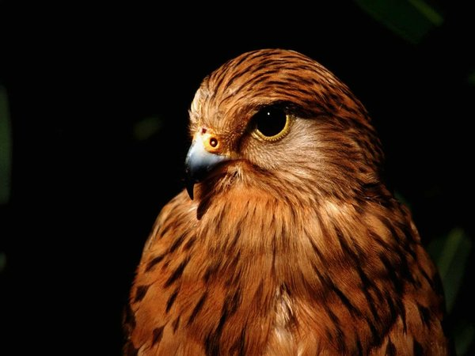
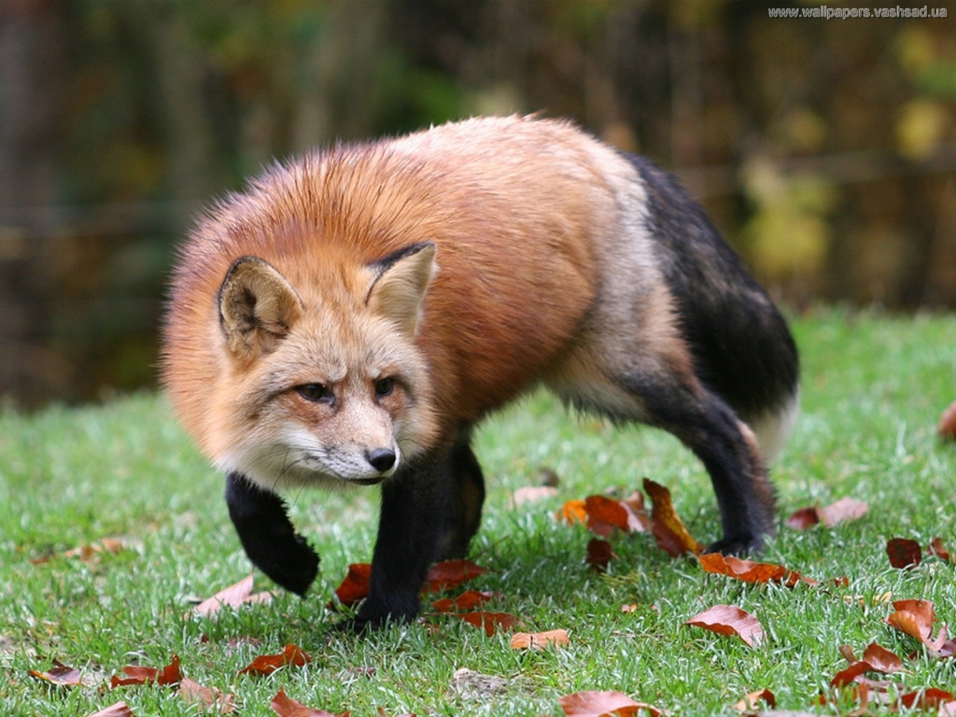
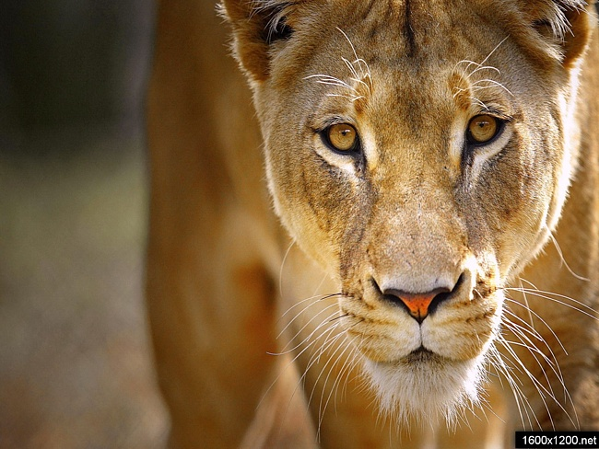
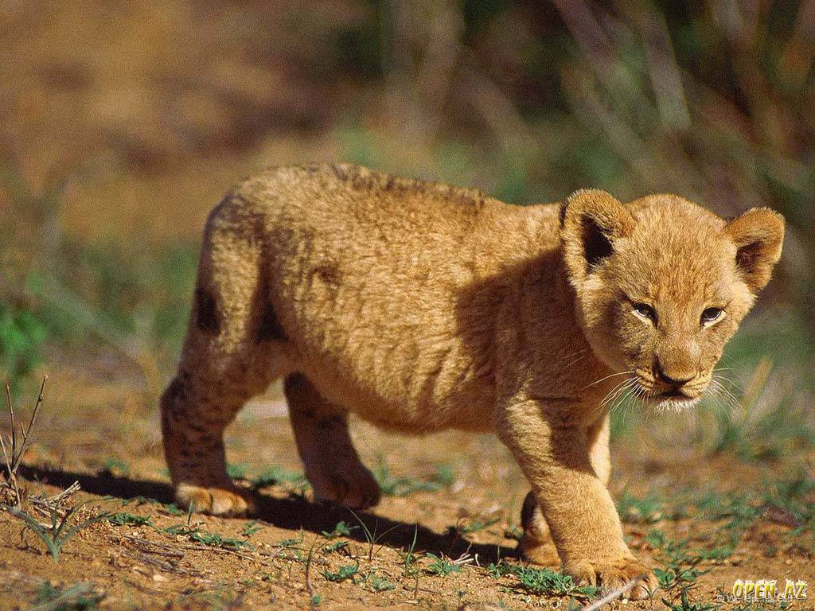
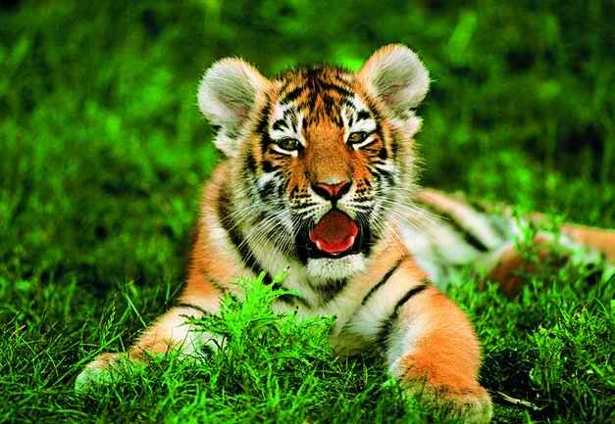
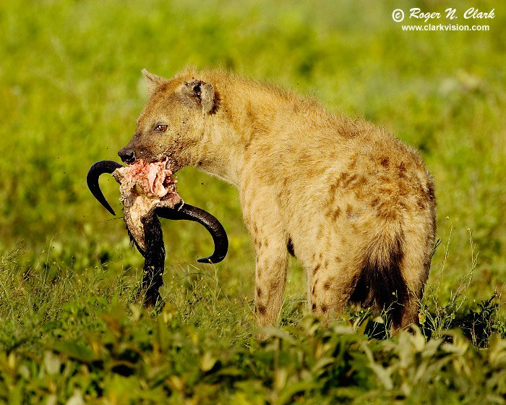
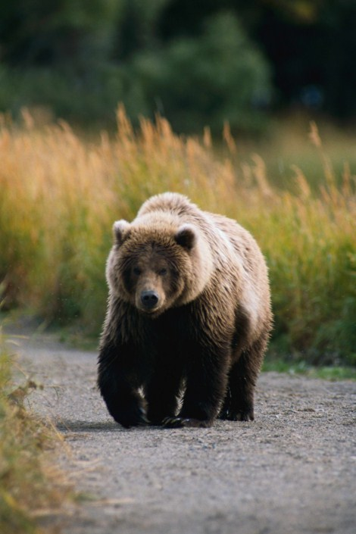
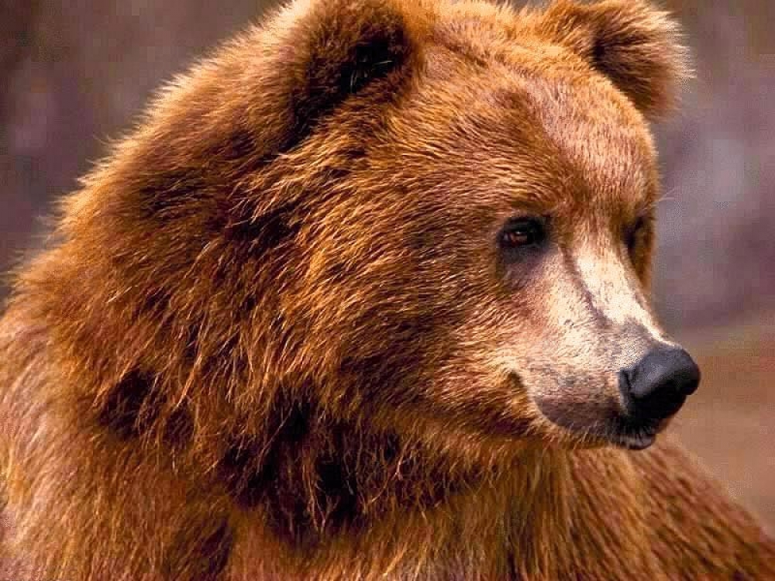
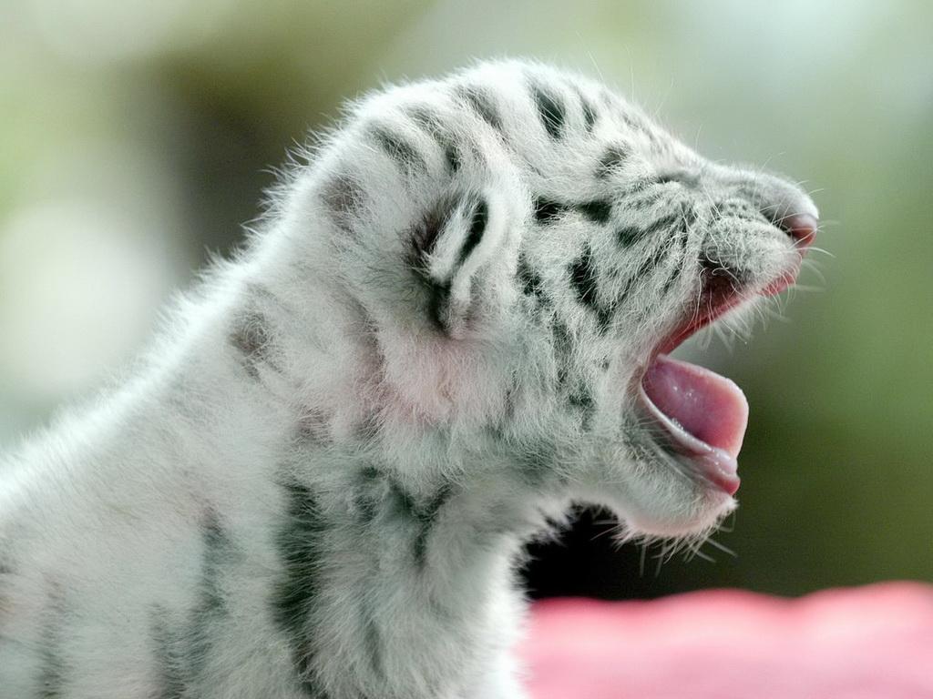
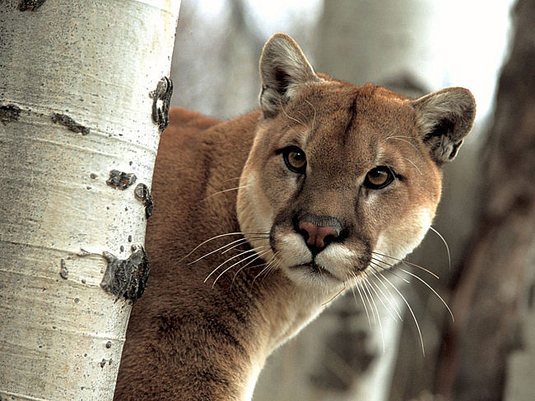
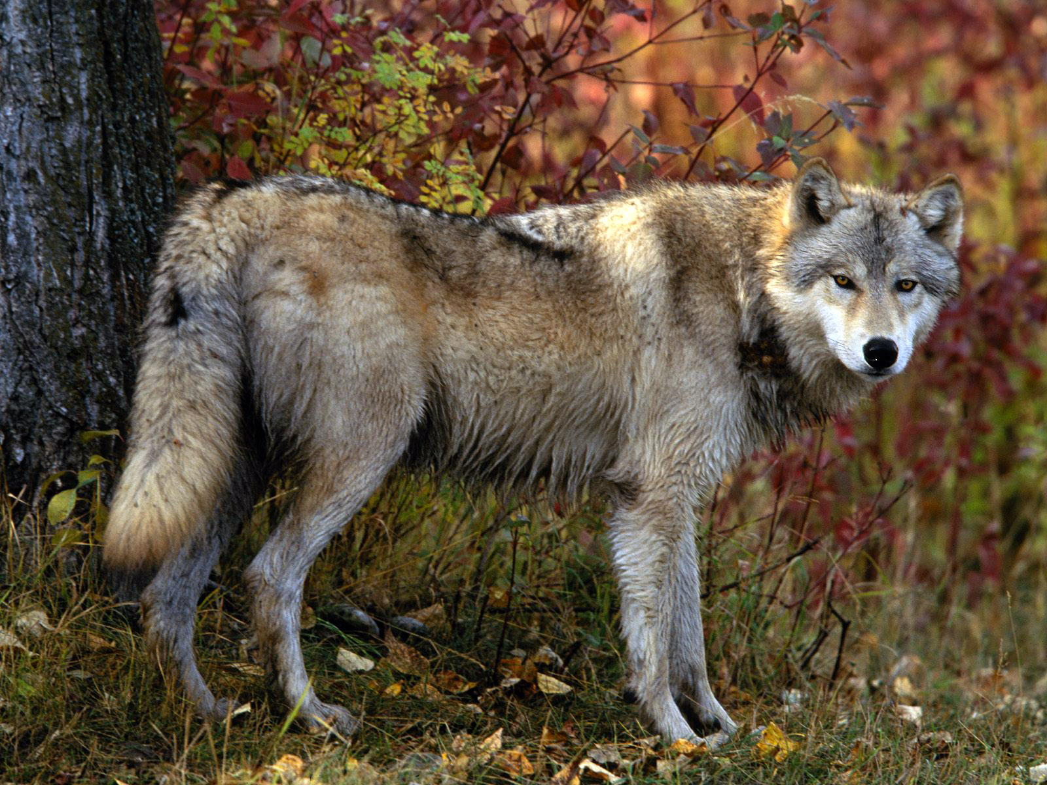
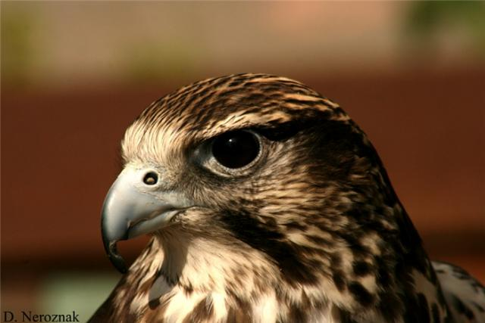
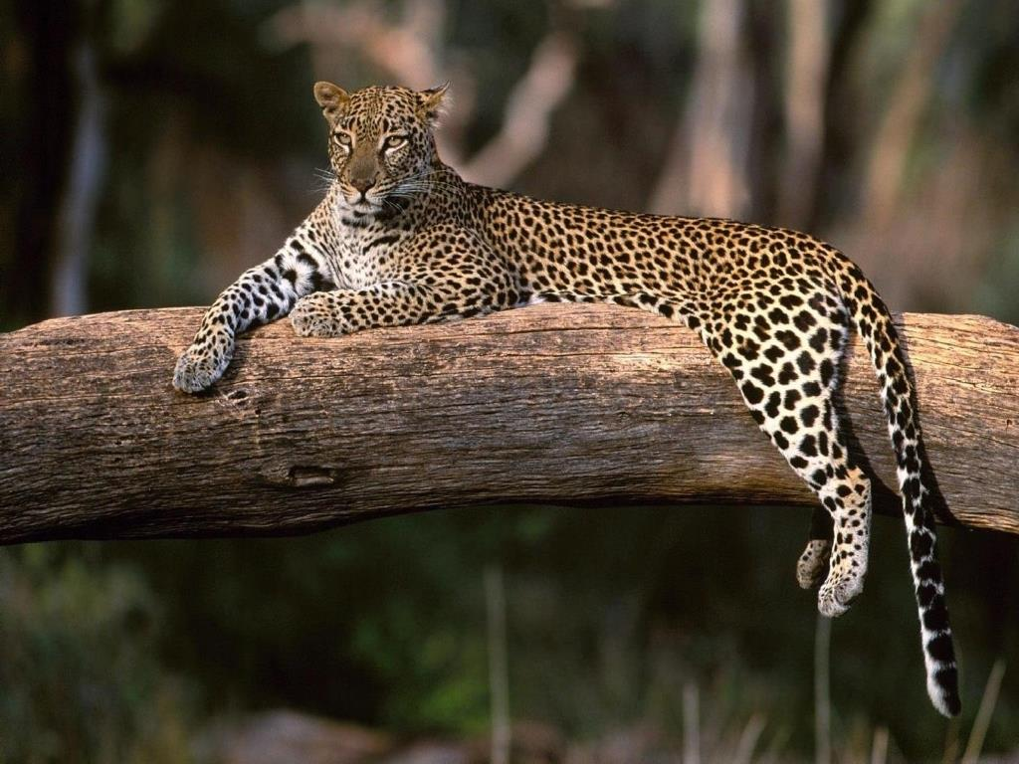
М’ясоїдні тварини. Ця група об’єднує тварин, які живляться іншими тваринами. Найвідоміші представники м’ясоїдних — хижаки. Аби добути їжу, вони переслідують або вистежують свою жертву — тварин того самого рівня організації.

Slide 10
Не всіх м’ясоїдних тварин вважають хижаками. Зокрема, м’ясоїдних птахів поділяють на хижих, рибоїдних та комахоїдних.

Slide 11
Хижі птахи (сови, яструби, орли, соколи) мають міцний дзьоб і гострі кігті, за допомогою яких вони добувають здобич: дрібних птахів та звірів. Адже не випадково хижими не називають сіру чаплю або білого лелеку, які поїдають хребетних нижчої організації: вужів, жаб та риб. Саме тому мартинів чи пінгвінів, які переважно живляться рибою, вважають не хижими, а рибоїдними птахами, а дрібних співочих птахів (синиць, ластівок), які живляться переважно комахами,— комахоїдними.

Slide 12
Харчові зв’язки, або ланцюги живлення, створюють певний порядок в угрупованнях тварин та рослин і є трирівневими.
Перший трофічний рівень становлять рослини.
Другий рівень утворюють рослиноїдні тварини: комахи, молюски, гризуни і копитні звірі, які засвоюють органічну речовину рослин і, в свою чергу, стають постачальниками речовини й енергії для м’ясоїдних тварин.

Slide 13
Третій рівень становлять м’ясоїдні тварини, які живляться їжею переважно або виключно тваринного походження.
Усі тварини є споживачами органічної речовини й енергії, які вони отримують, живлячись рослинами, тваринами або використовуючи речовини, що утворилися внаслідок розкладання відмерлих рослин і тварин.
﻿

Slide 14
Кінець

